Slide 1
TODAY
臺灣
重要戰役與影響
---臺海衝突---

Slide 2
前 言
國共內戰中，最代表性的兩大戰役就是古寧頭戰役與八二三戰役
這兩場戰役奠定了臺海分治的基礎，如果當時沒有這兩戰的勝利，可能臺灣也不會有現今的民主社會與繁榮景況
Notes:
影片來源：https://www.youtube.com/watch?v=GYdi4Zq05FU

Slide 3
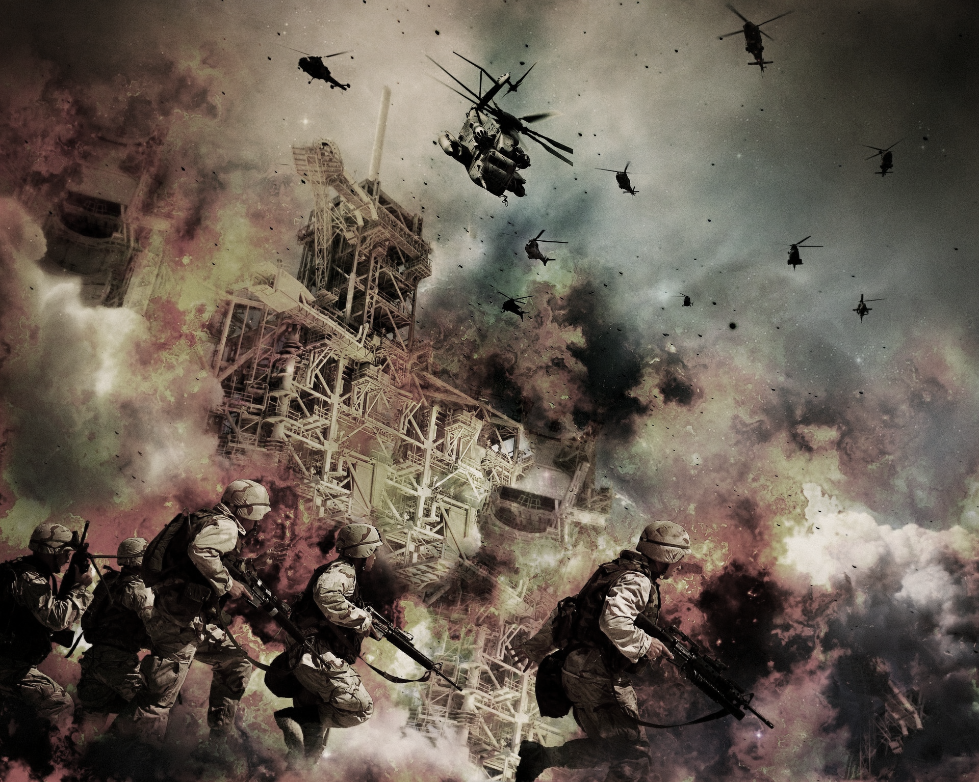
PART
一、古寧頭戰役

Slide 4
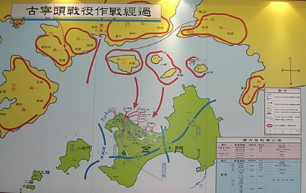
（一）戰爭經過
圖為「金門古寧頭戰史館」民國38年古寧頭戰役簡介
166

Slide 5
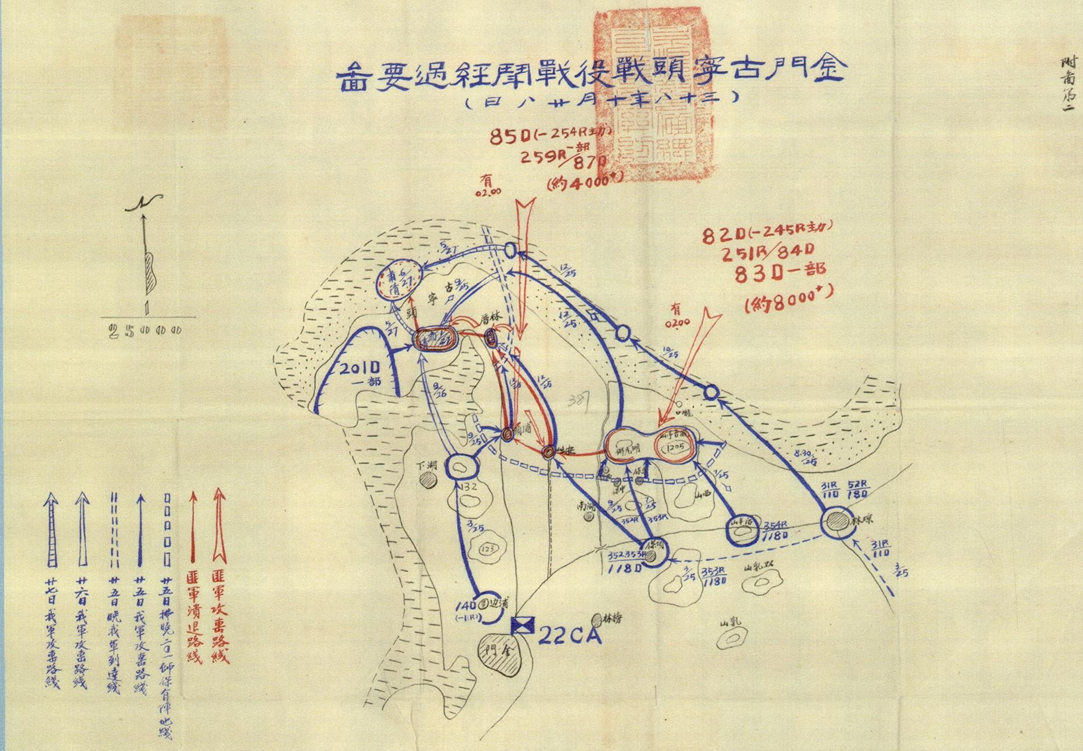
（一）戰爭經過
金門古寧頭戰役經過要圖
166

Slide 6
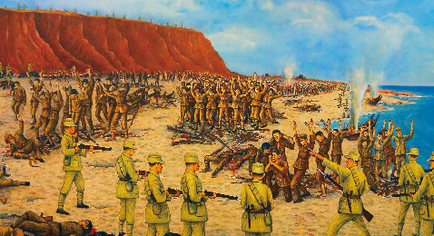
（二）分析與啟示
國軍將共軍逼退至北山斷崖，獲得勝利
166

Slide 7
影片欣賞
戰史輝耀
古寧頭
(08’33)
影片原始檔
Notes:
影片來源：https://www.youtube.com/watch?v=5qhfSCZuv_U

Slide 8
PART
二、八二三炮戰

Slide 9
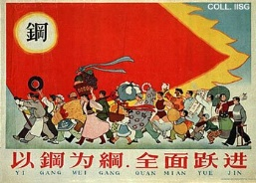
（一）戰役起因：中共內部動盪
大躍進時期的宣傳海報
「以鋼為綱，全面躍進」
167

Slide 10
（二）戰前情勢
1958年黎巴嫩發生暴動，伊拉克政府被軍事政變，中共在美、英介入中東局勢的同時，在北京發動反西方示威遊行。
1958年7月，蘇聯總理與中共當局在北京會談，毛澤東原計畫與蘇聯合作，但蘇聯不支持攻打金門，美、英退兵漸趨緩和，反有利中共發動炮擊金門。
167

Slide 11
（二）戰前情勢
中共早在占據中國大陸後，計畫以軍事武力控制臺灣海峽
韓戰結束後，中共再度將軍事重心轉向臺灣海峽。
不斷運送大型軍火及重要裝備至福建，並在沿海各省增建海、空基地。
167

Slide 12
（三）戰爭經過
167

Slide 13
（三）戰爭經過
167

Slide 14
（三）戰爭經過
167

Slide 15
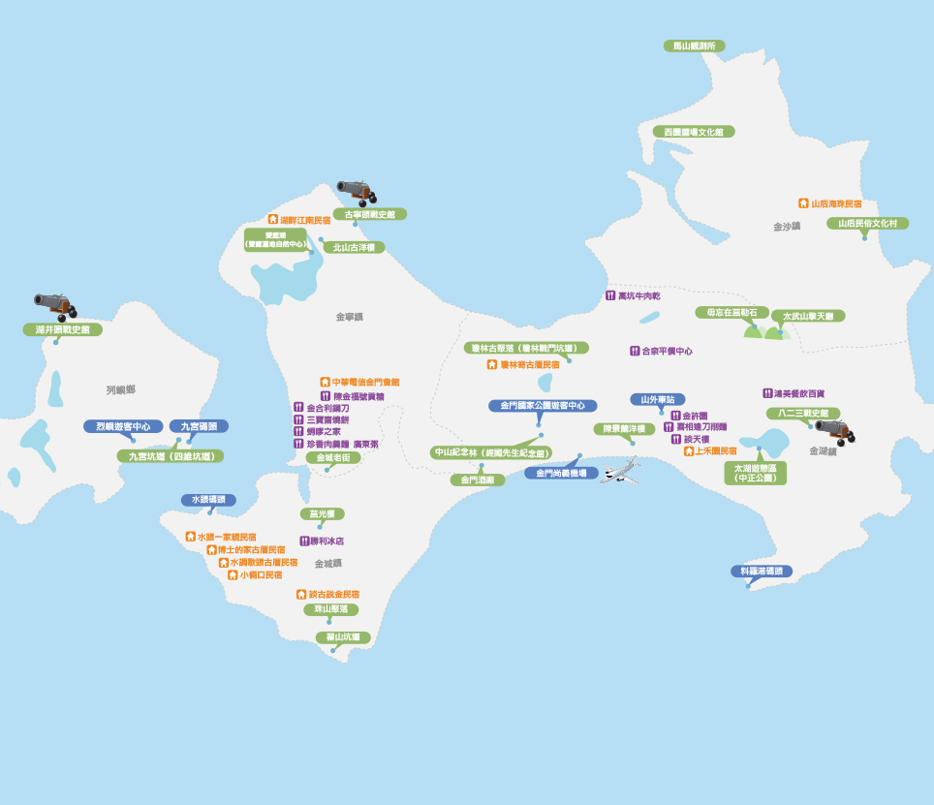
（四）戰後分析
八二三炮戰使金門成為世界反共的最前哨
在世界反共陣營中，美國期待金門扮演的是提供情報的「前哨」，而非反攻中國大陸的「跳板」，此形勢就此奠定金門未來的定位。
169

Slide 16
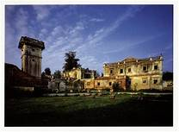
（四）戰後分析
八二三炮戰使金門成為連結兩岸的臍帶
八二三炮戰後期，包括毛澤東、周恩來等中共領導高層已意識到，將金門、馬祖留給國民政府，也就留下聯繫國共的臍帶，不只可弱化臺灣獨立的合理性，未來的兩岸關係，或許會因金門、馬祖與中國大陸間的往來而有所改變。
水頭得月樓
169

Slide 17
PART
三、對全民國防之精神啟示

Slide 18
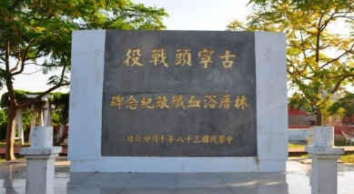
（一）古寧頭戰役阻挫共軍穩住情勢
金門古寧頭戰役林厝浴血殲敵紀念碑
170

Slide 19
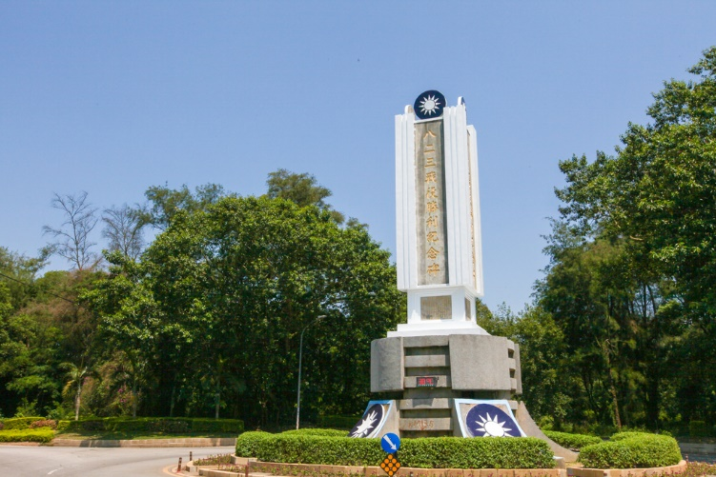
（二）八二三戰役發揮卓越統合戰力
1958年8月23日，震驚世界的「823砲戰」，中國解放軍集中火砲向金門地區作地毯式濫射，頓時彈如雨下，塵土飛揚，兩個小時內連續發射了57,500餘發砲彈。
八二三戰役紀念碑
170

Slide 20
170

Slide 21
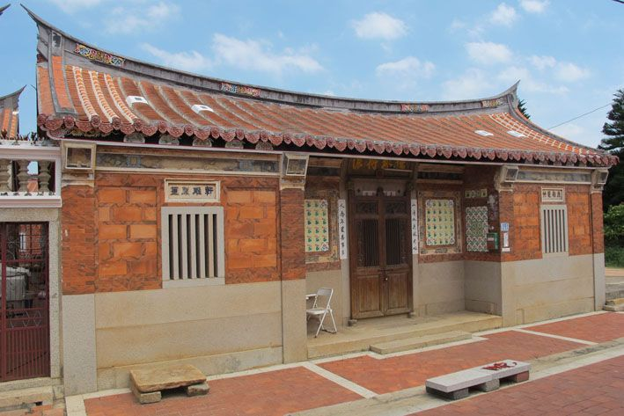
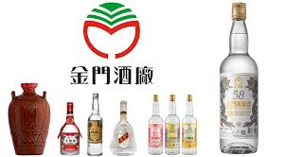
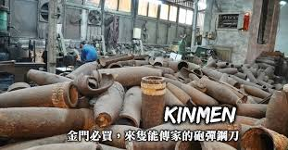
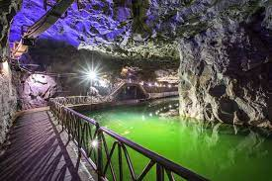

Slide 22
